Slide 1
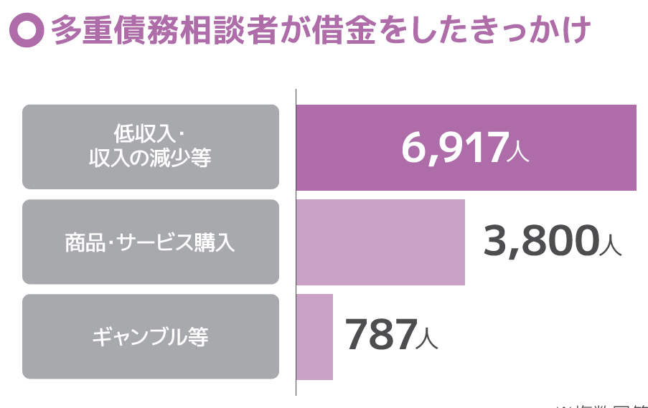
多重債務とは
複数の業者から借金をしていて、返済が困難になっている状況を多重債務といいます。多重債務というと、お金にだらしない人が陥るイメージがあるかもしれません。
しかし、多重債務相談者が借金をしたきっかけでもっとも多いのは、低収入や収入の減少により、生活費や教育費を補うためであることが明らかになっています。すべてのケースにあてはまるわけではありませんが、生活費の不足分を借入れる前に、家計を改善することから始めましょう。
※複数回答。
出典：多重債務問題及び消費者向け金融等に関する懇談会 第15回 資料1
「3. 地方自治体に寄せられた『多重債務』に関する相談の概況（1）」
（首相官邸ホームページ）https://www.kantei.go.jp/jp/singi/saimu/kondankai/dai15/siryou1-1.pdfを加工して作成

